Slide 1
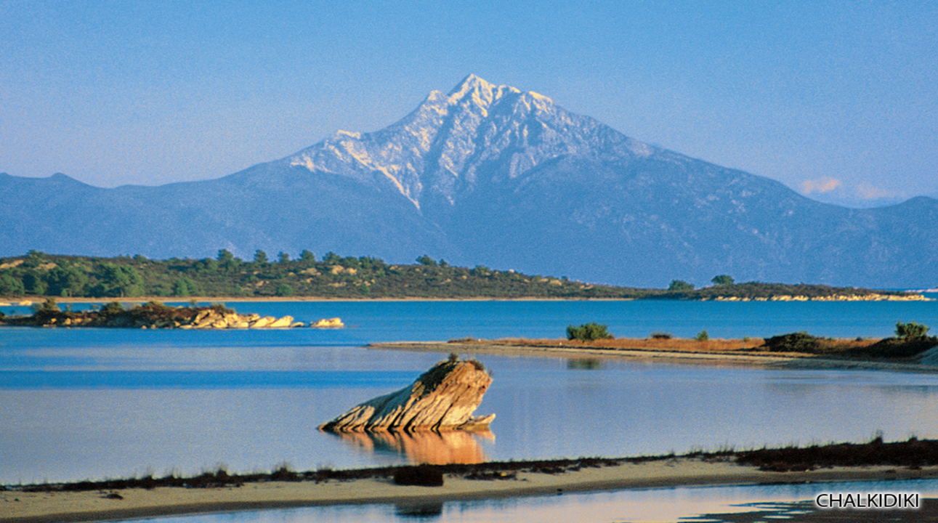
Игра " В гостях у Эллинов" будет проходить в пять туров:
Первый тур - Знание стран Древнего Востока
Второй тур - Путешествие во времени
Третий тур - Выбираем сами
Четвёртый тур - Блиц-турнир
Пятый тур – Олимпийские игры

Slide 2
«Выбираем сами»

Slide 3
«Хозяйственная жизнь Древней Греции»
«Религия Древней Греции»
«Культура Древней Греции»
«Войны в Древней Греции»

Slide 4
«Хозяйственная жизнь Древней Греции»
1.
2.
3.
4.
5.
6.
7.

Slide 5
«Религия Древней Греции»
1.
2.
3.
4.
5.
6.
7.

Slide 6
«Культура Древней Греции»
1.
2.
3.
4.
5.
6.
7.

Slide 7
«Войны в Древней Греции»
1.
2.
3.
4.
5.
6.
7.

Slide 8
Назовите два крупнейших государства, существовавших в Древней Греции?

Slide 9
Какие ремесла существовали в Древней Греции?

Slide 10
В чем главное значение реформ Солона?

Slide 11
На каких работах использовали труд рабов в Древней Греции?

Slide 12
Чем природные условия Древней Греции отличались от природных условий Древнего Египта?

Slide 13
Что вывозили греки в свои колонии?

Slide 14
Что привозили греки из своих колоний?

Slide 15
Перечислите, какие боги представляют силы природы?

Slide 16
Что вы знаете об Акрополе?

Slide 17
Кто из героев мифов мог бы так сказать: «Не осуждайте несчастного отца. Да, мне некого винить в гибели сына! Знаю, знаю, человек не птица… Но удивительно прекрасен созданный богами мир, когда глядишь на него с высоты! Верьте, небо станет подвластно людям!»

Slide 18
Как называются сказания о богах и героях Древней Греции?

Slide 19
Кто из героев мифов мог бы так сказать: «Обманом разлучили меня с любимой дочерью! Так пусть же завянут все цветы, засохнут все деревья и выгорит трава! Верните мне дочь!»

Slide 20
Перечислите, какие боги покровительствуют ремеслам?

Slide 21
Кто из героев мифов мог бы так сказать: «Афиняне, я узнаю в морской дали корабль! О, лучше бы мои старые глаза ослепли, чем видеть этот страшный цвет парусов! Мой сын погиб… Будь проклято рогатое чудовище! Жить больше не хочу и не могу!»

Slide 22
О чем рассказывает поэма Гомера «Одиссея»?

Slide 23
Чем отличалось спартанское воспитание от афинского воспитания?

Slide 24
Объясните крылатое выражение «ахиллесова пята»?

Slide 25
Какое название у поэмы Гомера о Троянской войне и почему?

Slide 26
Расскажите, как проходили театральные представления?

Slide 27
Назовите виды состязаний на Олимпийских играх в Древней Греции?

Slide 28
Объясните крылатое выражение «троянский конь»?

Slide 29
Перечислите греческих стратегов в греко-персидских войнах?

Slide 30
Какую хитрость придумал Фемистокл, чтобы состоялась Саламинская битва?

Slide 31
Кто приказал "Высечь море"?

Slide 32
Кто возглавил борьбу Афин за независимость против Македонии?

Slide 33
В чем состоял подвиг царя Леонида и 300 спартанцев?

Slide 34
Какой бог покровительствовал войнам?

Slide 35
С каким сильным иноземным врагом пришлось воевать грекам?

